Slide 1
Обоснование температуры пропитки для древесины
Э.Г. Самосенко
Научный руководитель
д-р. техн. наук, профессор А.М. Газизов
Уфа, 2021

Slide 2
Цель работы:
Cнижение пожарной опасности деревянных конструкций путем пропитки огнезащитными составами с сохранением эксплуатационных показателей и долговечности деревянных конструкций
РЕШАЕМЫЕ Задачи:
1. Провести теоретические исследования по применению способов пропитки огнезащитным составам, обосновать выбор и применение МИГ-09, а также режимов пропитки для снижения пожарной опасности деревянных конструкций;
2. Исследовать характеристики образцов путем изменения температурного режима пропитки;
3. Провести огневые испытания по определению класса пожарной опасности образцов с глубокой пропиткой различными способами.

Slide 3
Новизна работы:
1. Экспериментально установлено, что антисептик «МИГ-09» Биопирен, обладает способностью проникновения пропитки в структуру древесины при различных температурных режимах, что влияет на толщину исходного покрытия (пропитки);
2. Доказано, что при определенной температуре пропитки снижается интенсивность процесса обугливания и температурного прогрева древесины, что положительно сказаться на повышении огнезащиты деревянных конструкций.

Slide 4
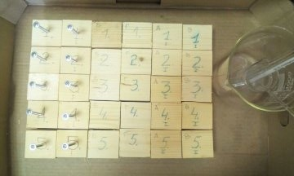
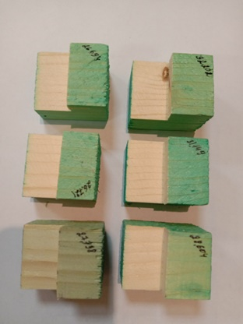
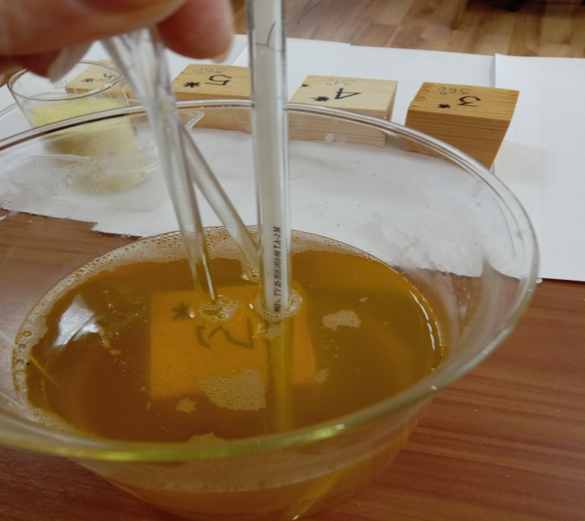
Пропитка образцов

Slide 5
Результаты влияния температуры пропитки на общее поглощение антипирена МИГ-09
* древесина, пропитанная составом 1, 46 ^{о}С;
** древесина, пропитанная составом 2, 41 ^{о}С;
*** древесина, пропитанная составом 3, 36 ^{о}С;
**** древесина, пропитанная составом 4, 31 ^{о}С;
***** древесина, пропитанная составом 1, 26 ^{о}С.

Slide 6
Общие выводы
1. При пропитке в один слой наилучший температурный режим пропитки антипиреном МИГ-9 составляет 41оС. А при пропитке в 2 слоя необходимо проводить процесс при температуре ближе к комнатной (26оС).
2. При обработке древесины огнезащитным составом при высокой температуре можно добиться глубокого впитывания состава в древесину независимо от породы древесины, чем суше древесина, тем глубже идет проникновение и закоксовывание древесных пор, что не позволяет окислителю (кислороду) проникать внутрь древесины, и тем самым предотвращая процесс горения. Если изделие пропитано в несколько слоев, защитный слой увеличивается не за счет налипания, а за счет впитывания и создания целостной защитной «стенки» при этом качество изделия не меняется.
3 Было доказано, что повышение группы огнезащитной эффективности достигается: при одноэтапной пропитке до II группы огнезащитной эффективности, при двухэтапной вплоть до I группы огнезащитной эффективности.
4. Результаты проведенных исследований пожароопасных свойств выявили, что применение антипирена МИГ-9 для повышения огнезащиты деревянных конструкций так же позволяет улучшить его класс конструктивной пожарной опасности до класса К1, и класса опасности материалов на которые он наносится до класса КМ2.
.

Slide 7
Спасибо за внимание!

